Slide 1


УПОРЯДКУВАННЯ
СПИСКУ ВИКОРИСТАНИХ ДЖЕРЕЛ ЗА МІЖНАРОДНИМИ СТИЛЯМИ
(APA, MLA, Chicago,Harvard)

Slide 2

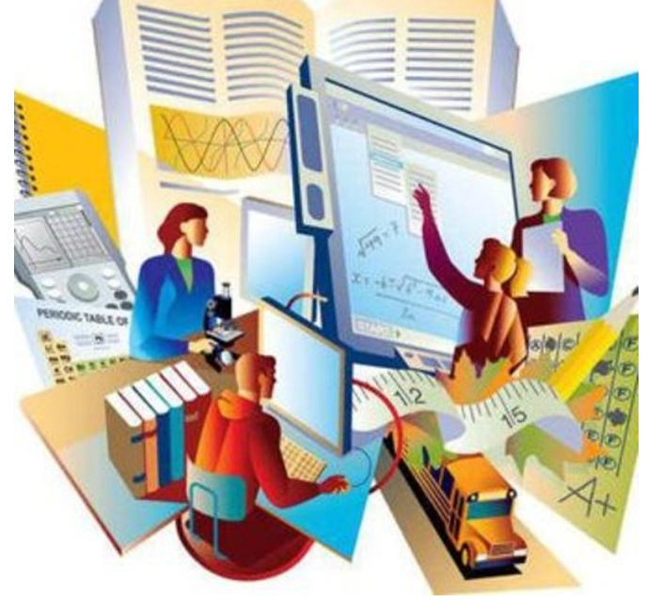
На сучасному етапі розвитку суспільства активно відбувається інтегрування української науки у світову систему наукової комунікації. На цей процес не в останню чергу впливає публікування результатів досліджень українськими вченими в міжнародних наукових журналах.
Але, щоб статтю прийняли до публікації, вона має буди оформлена відповідним чином, із використанням того стилю цитування, який вимагається конкретним виданням. Саме тому знання міжнародних стилів цитування є важливим для українських студентів, викладачів, дослідників.

Slide 3
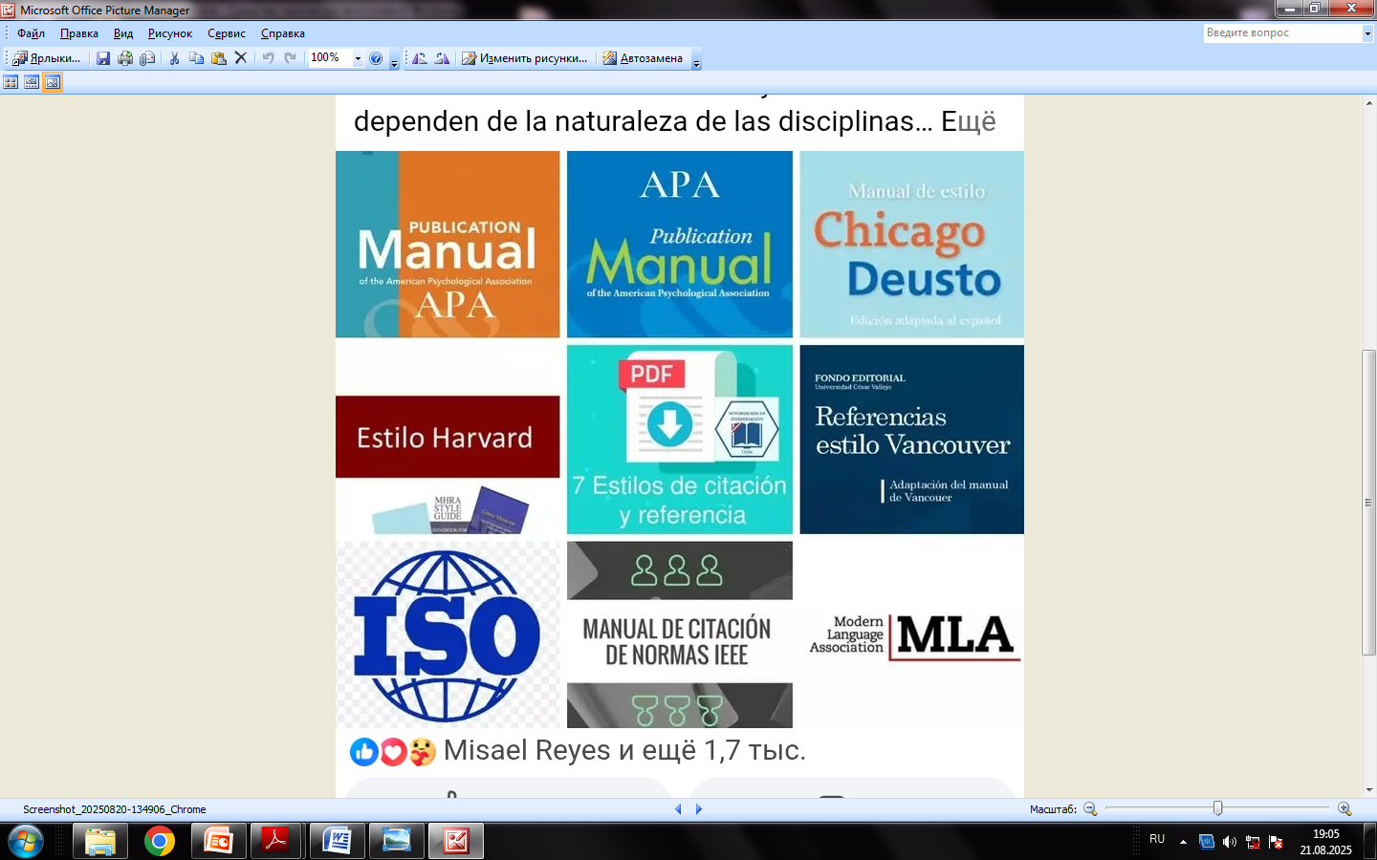
У науковому світі існує понад 6 тисяч різних стилів (правил) цитування джерел в наукових роботах. Починаючи від загальновідомих APA, MLA, Harvard чи українського ДСТУ 8302:2015 до індивідуальних стильових рекомендацій, які розроблені конкретними університетами або журналами.

Slide 4
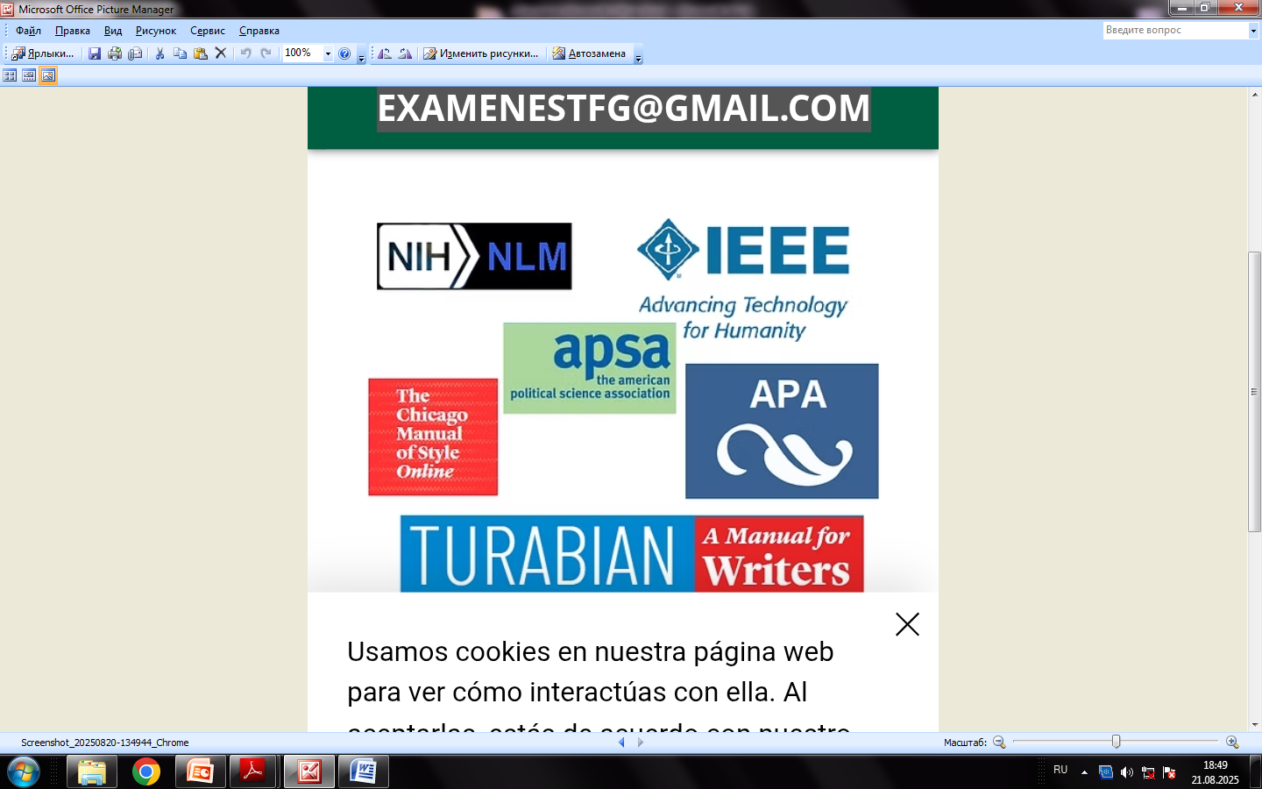
Для чого потрібні стилі цитування?
Уникнення плагіату
Правильне цитування дозволяє уникнути звинувачень у плагіаті та порушенні авторських прав
Підтвердження
достовірності
Зазначення першоджерел надає вашим твердженням додаткову вагу та дозволяє читачам перевірити інформацію
Допомога читачам
Читачі можуть знайти оригінальні джерела, які ви використовували, для подальшого вивчення теми

Slide 5
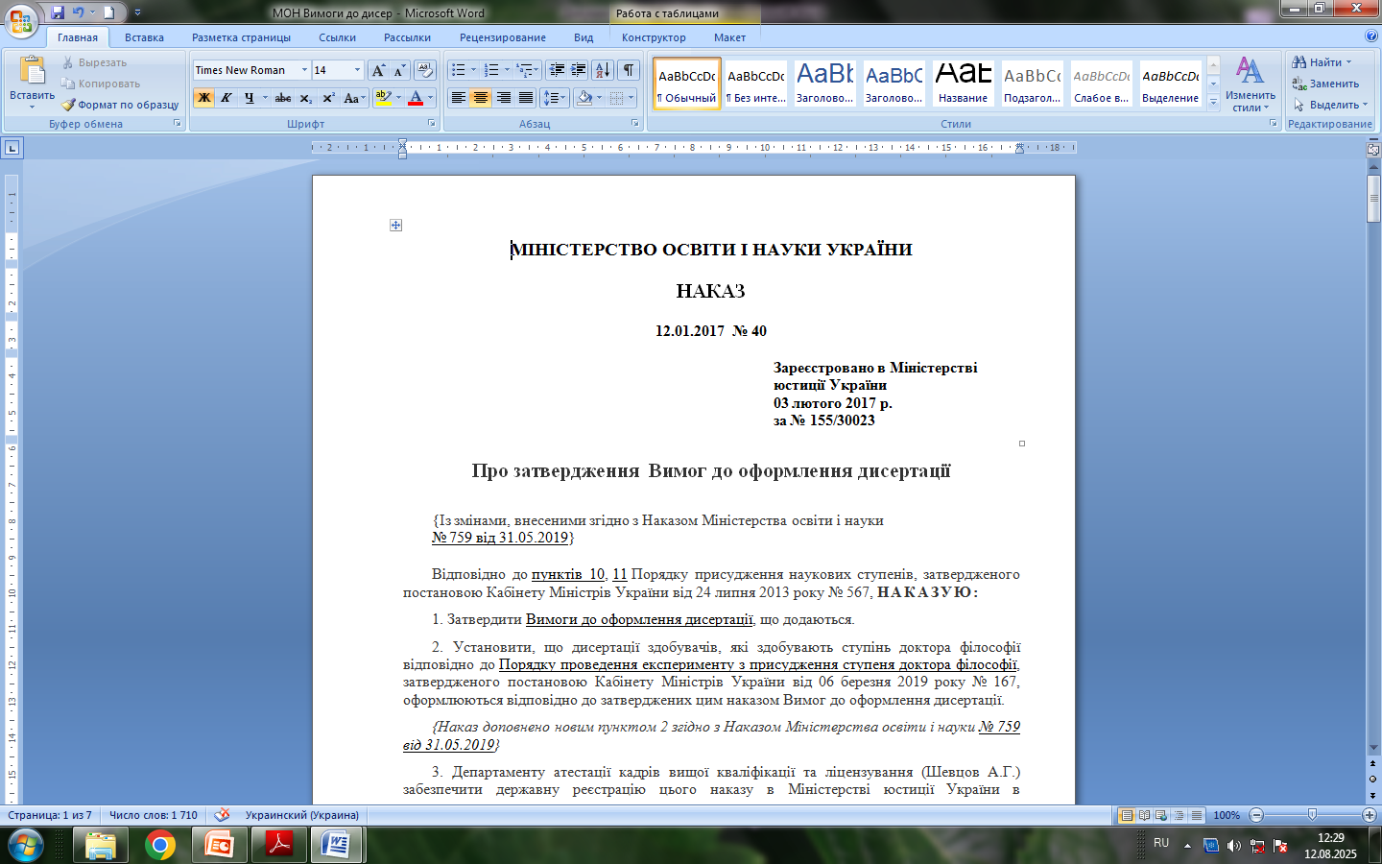
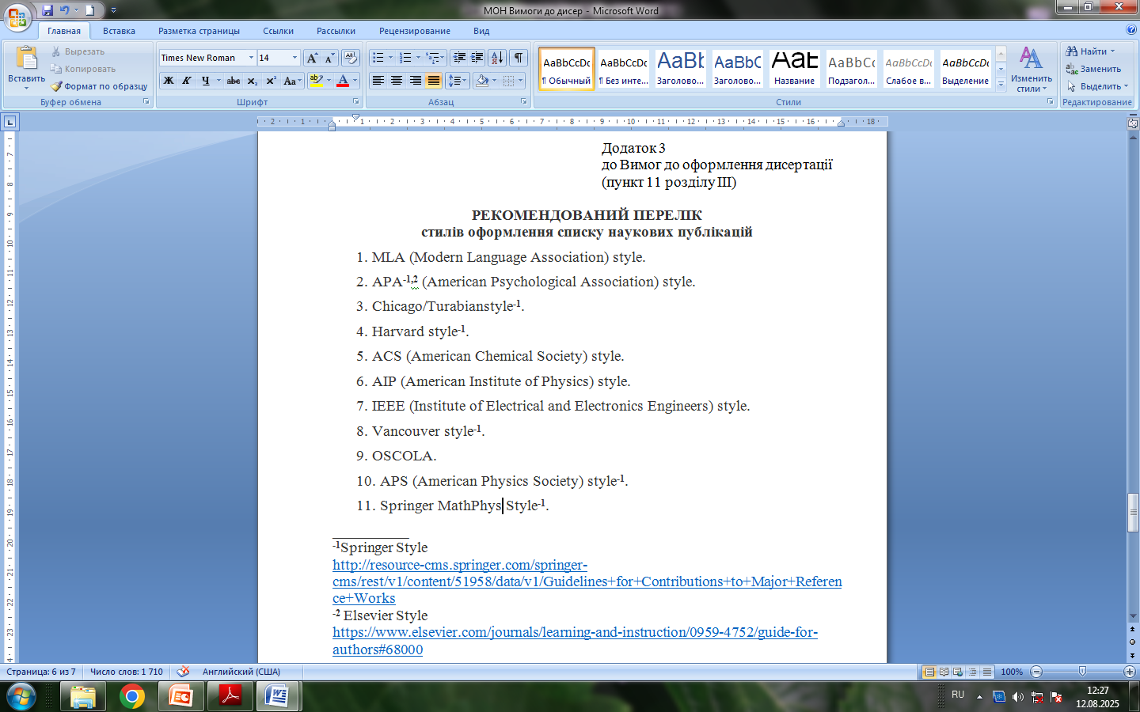
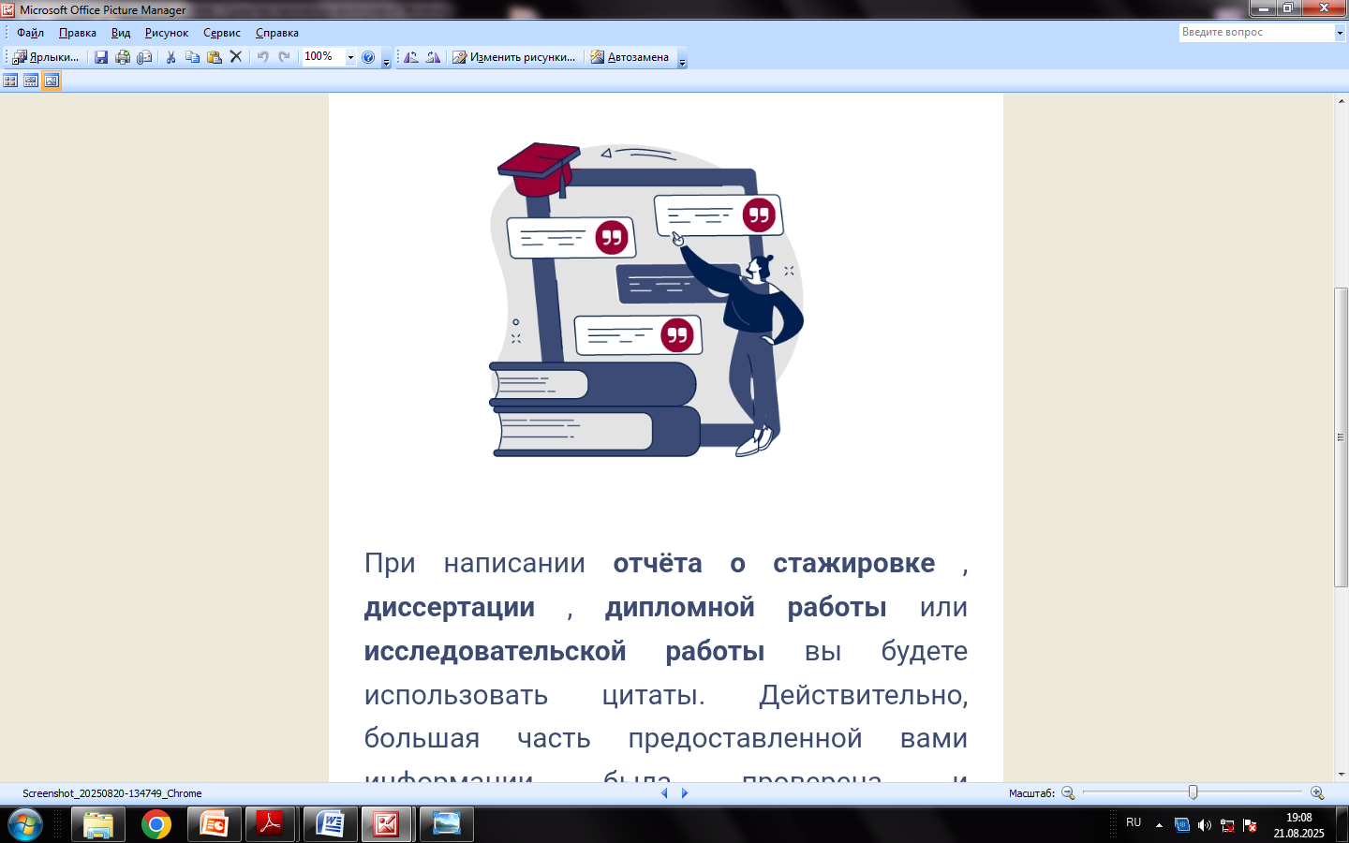
Рекомендований перелік стилів оформлення списку наукових публікацій в Україні
Рекомендований МОН України перелік стилів оформлення стилів наукових публікацій

Slide 6
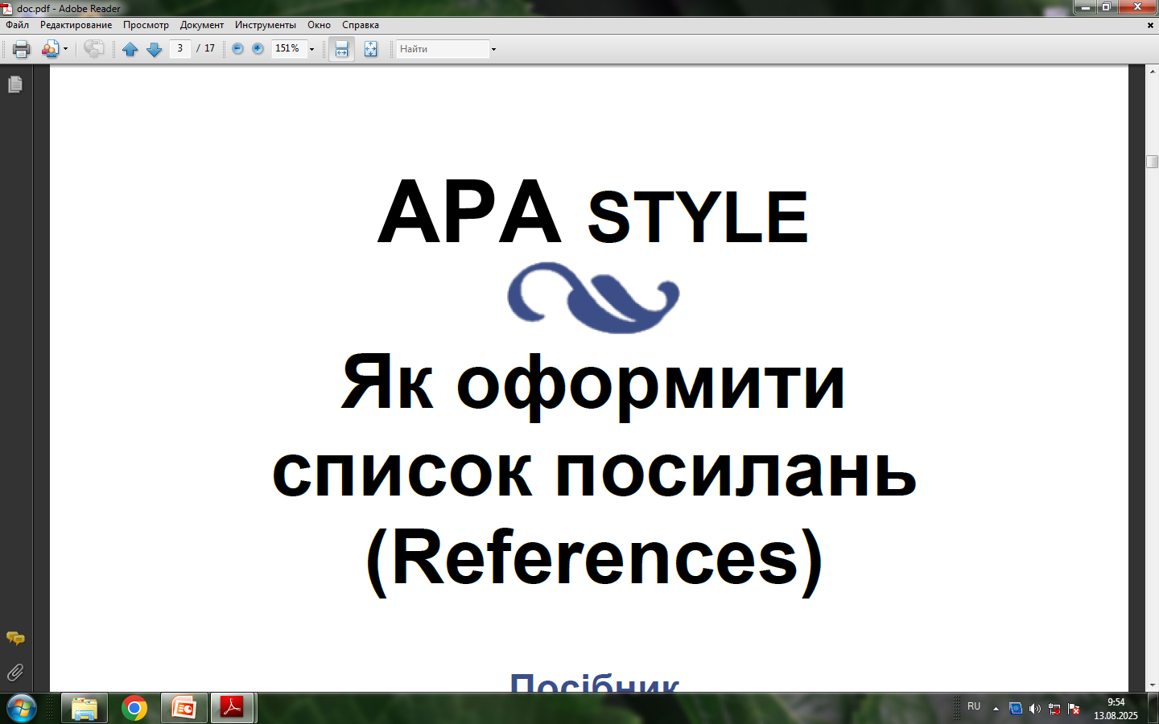
APA (American Psychological Association) STYLE : СТИЛЬ АМЕРИКАНСЬКОЇ ПСИХОЛОГІЧНОЇ АСОЦІАЦІЇ
Сфера застосування – суспільні науки (соціологія, право, психологія, історія тощо);
APA Style – найпоширеніший варіант оформлення списку джерел, коли мова йде про закордонні публікації;
Кожне джерело, процитоване в роботі має з'явитися у списку використаних джерел. Так само, кожен запис у списку використаних джерел має бути згаданим в тексті роботи;;
Формат для створення бібліографічного запису посилання: Автор(и). (Дата). Назва. Інформація про публікацію. ;
DOI(цифровий ідентифікатор об’єкта) – обов'язковий елемент опису.

Slide 7
Базовий шаблон оформлення бібліографічого опису книжкових видань
Прізвище, Ініціали автора(авторів). (Рік видання). Назва книги (додаткова інформація – прямим текстом в круглих дужках). Місто видання: Назва видавництва. DOI (за наявністю)
один, два, три і до шести авторів - прописуються всі. Більше шести – прописуються чотири-шість авторів, далі ставиться знак пропуску …, потім дані останнього автора;
книга без зазначення автора(авторів) описується під її назвою або прізвищем редактора(редакторів);
Barkai-Golan, R. (2001). Postharvest diseases of fruits and vegetables (1 st ed.). USA: Developmeny and Control.
Ayala-Zavala, J. F., González-Aguilar, G., Siddiqui, M. W. (2018). Plants Food By-Products: Industrial Relevance for Food Additives and Nutraceuticals. New York: Apple Academic Press and CRC Press (T & F).
Priss, O. (eds.). (2024). Food technology progressive solutions. Tallinn: Sceientific Route OU. https://doi.org/10.21303/978-9916-9850-4-5

Slide 8
Базовий шаблон оформлення бібліографічого
опису частини книги (розділ, глава, параграф)
Прізвище автора розділу(підрозділу, глави), Ініціали. (Рік). Назва розділу(підрозділу, глави). In: Назва книги, відомості, що стосуються видання, (сторінки). Місце видання: Видавництво. DOI
Бібліографічні посилання на матеріали (тези доповіді), опубліковані в збірнику конференції, складаються так само як для частини (розділу) книги!
Kiurcheva, L., Holiachek, S. (2024).The advantages of using sublimation for preserving the antioxidant properties of cranberries. In: Food technology progressive solutions (O. Priss eds.), (28-44). Tallinn: Sceientific Route OU. https://doi.org/10.21303/978-9916-9850-4-5
Nadykto, V., Karaiev, O., Kyurchev, V., Beloev, H. (2019). The efficiency of tractor application with articulated frame for cultivating arable crops. In: Modern Development Paths of Agricultural Production. Trends and Innovations: Conference proceedings (V. Nadykto eds.), (161-167). [N.p.]: Springer Nature Switzerland. https://doi.org/10.1007/978-3-030-14918-5

Slide 9
Базовий шаблон оформлення бібліографічого опису статті в журналі чи продовжуваному виданні
Прізвище, Ініціали. (Рік). Назва статті. Назва журналу (продовжуваного видання), номер тому (номер випуску за наявності), сторінки. DOI/URL (за наявності)
в назвах періодичних видань кожне слово пишуть з великої літери;
номер тому й номер випуску наводять без пропуску між ними;
якщо джерело має в наявності одночасно DOI і URL, то перевага надається DOI
Alkadi, H. A. (2020). Review on Free Radicals and Antioxidants. Infectious Disorders – Drug Targets, 20(1), 16-26. https://doi.org/10.2174/1871526518666180628124323
Bulgakov, V., Fandura, P., Nadykto, V., Kyurchev, V. (2024). Experimental study of two fallow field treatment influence methods on soil moisture dynamics. Acta Technologica, 25(4), 176-182.
Cao, J., Jiang, Q., Lin, J., Li, X., Sun, C., Chen, K. (2015). Physicochemical characterisation of four cherry species (Prunus spp.) grown in China. Food Chemistry, 173, 855–863. https://doi.org/10.1016/j.foodchem.2014.10.094

Slide 10
Транслітерована версія бібліографічних посилань (References) україномовних джерел
Структура бібліографічного посилання :
Прізвище, Ініціали автора(авторів) – транслітерація. (Рік). Назва праці – транслітерація [англійський переклад назви] (додаткова інформація (за наявністю)) – транслітерація. Інформація про видавця – транслітерація. DOI чи URL. Вказівка на мову і країну видання [in Ukrainian].
Brovchenko, O. (2024). Hromadianske suspilstvo v Ukraini [Civil Society in Ukraine] (2-he vyd.). Kyiv: Vydavnytstvo naukovoi literatury. https://doi.org/10.1007/0123456-077 [in Ukrainian].
Samovriaduvannia v Ukraini: stan ta perspektyvy : Zbirnyk naukovykh prats III Vseukrainskoi konferentsii, 24 liutoho 2021 roku [Self-governance in Ukraine: Status and Prospects]. Dnipro: Vyd-vo "Natsionalnyi universytet". http://nauka.lu.ua/dowad/2021.pdf [in Ukrainian].
Vasylyshyna, O. V. (2019). Optymizatsiya zberihannya plodiv vyshni z gpoperedn’oyu obrobkoyu rozchynom khitozanu [Optimization of cherry fruit storage with pretreatment with chitosan soiution]. Visnyk ahrarnoyi nauky Prychornomor’ya, 3(103), 80-87 [in Ukrainian].

Slide 11
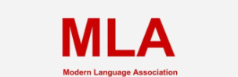
MLA (Modern Language Association) style – стиль цитування Асоціації сучасних мов
Стиль є найбільш розповсюдженим при оформленні праць та при цитуванні джерел в області гуманітарних наук;
Кожне джерело, процитоване в роботі має з'явитися у списку використаних джерел. Так само, кожен запис у списку використаних джерел має бути згаданим в тексті роботи;
Назва списку використаних джерел – Цитовані праці;
Цитований матеріал наводиться в алфавітному порядку за прізвищем автора (редактора/укладача, якщо немає автора). Якщо матеріал не має автора, його необхідно розподілити за першою літерою його назви;
Джерела в списку не нумеруються;
Україномовні джерела транслітеруються латиницею.

Slide 12
Базовий шаблон оформлення бібліографічого опису книжкових видань
Прізвище, Ім’я автора(авторів). Назва книги (додаткова інформація – прямим текстом в круглих дужках). Номер видання. Місто видання: Назва видавництва, Рік. Вид публікації (друкована або електронна книга).
Якщо в публікації зазначено два або три автори, у посиланні необхідно перерахувати їх усіх. Якщо авторів більше трьох, можна після прізвища першого автора вказати «et al.» ;
Прізвище, ім’я або ініціали другого та третього автора інверсуються (подаються у зворотнoму порядку);
Загальна кількість сторінок у бібліографічному описі не подається;
Для електронних та онлайн-документів наводиться DOI, якщо він вказаний, або URL (електронна адреса).
Bragg, Steven. Wiley Revenue Recognition: Rules and Scenarios. 2nd ed. Hoboken, NJ: Wiley, 2010. Print.
Gordon, Virginia, Wesley Habley, and Thomas Grites. Academic Advising. San Francisco, CA: Jossey-Bass, 2008. Print.

Slide 13
Базовий шаблон оформлення бібліографічого опису статті в журналі чи продовжуваному виданні
Прізвище, Ініціали автора(авторів). “Назва статті”. Назва журналу. Том. Випуск(Рік публікації): Сторінка(и). Вид публікації (друкована або електронна книга).
Hutsol, Taras, Olesya Priss, and Ludmila Kiurcheva, [ed al.]. “Mint Plants (Mentha) as a Promising Source of Biologically Active Substances to Combat Hidden Hunger”. Sustainability (MDPI), 15(2023): 11648. Print. https://doi.org/10.3390/su15151648
Kiurchev, S., ed al. “Monitoring the accuracy of manufacturing elements of the end distribution system of a hydraulic motor planetary type”. Advanced Manufacturing Processes. VI(2025): 712-723. Print.
Прізвище, Ініціали автора(авторів). “Глава (розділ, параграф).”. Назва збірки чи конференції. Редактор(и). Рік: Сторінка(и). Вид публікації.
Palamarchuk, I., ed al. “Analysis of Main Process Characteristics of Infrared Drying in the Moving Layer of Grain Produce”. Modern Development Paths of Agricultural Production: Trends and Innovations. Ed. V. Nadykto. 2019: 317–322. Print. https://doi.org/10.1007/978-3-030-14918-5_33

Slide 14
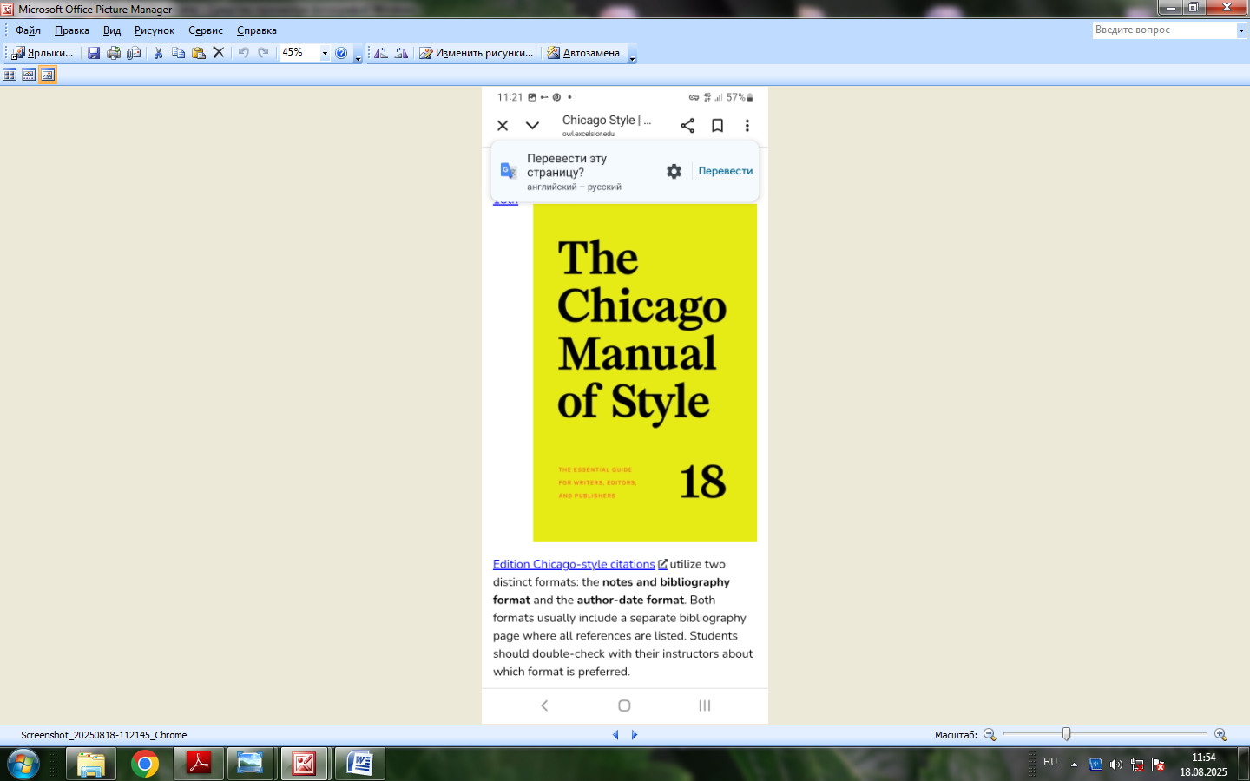
Chicago Manual style –
Чиказький стилістичний довідник
Довідник описує два формати цитувань:
Автор/стиль (Chicago Style: Author-Date), відомий ще як науковий стиль — при цитуванні вказуються автор та рік видання публікації в круглих дужках. В списку використаних джерел надається повний бібліографічний опис джерела. Використовується переважно при написанні наукових праць у сфері фізичних, природничих та суспільних наук;
Виноски/бібліографія (Chicago Style: Notes and Bibliografy) — посилання на джерела наводяться у виносках наприкінці сторінок (або кінцевих виносках) та/або в бібліографічних списках. Використовується переважно при написанні наукових праць з гуманітарного циклу — історія, література, мистецтво;
Назва списку використаних джерел – Посилання або Список використаної літератури ;
Бібліографія наводиться в алфавітному порядку.

Slide 15
Базовий шаблон оформлення бібліографічого опису книжкових видань (Chicago Style: Author-Date)
Прізвище, Ініціали автора(авторів). (Рік видання). Назва книги: Підназва. Місто видання: Назва видавництва. DOI (за наявністю)
У посиланні необхідно перераховувати всіх авторів. Перед останнім автором пишеться слово «та»;
індекс DOI вказується наприкінці опису з двокрапками перед цифровим індексом.
Україномовні видання повинні містити транслітерацію назви і у квадратних дужках назву англійською мовою
Carrasco, J., Tello, M. L., Perez, M., Preston, G.(eds.). (2018). Biology of macrofungi. Fungal Biology. [N.p.]: Springer. DOI: 1007/978- 3-030-02622-6_7
Nadykto, V. (eds). (2019). Modern Development Paths of Agricultural Production. Trends and Innovations: Conference proceedings. [N.p.]: Springer. doi: DOI : 10.1007/978-3-030-14918-5
Kovalenko, O. (2024). Osnovy elektropostachannya [Fundamental of electriciti supply: a textbook]. Zaporizhzhia:TSATU.

Slide 16
Базовий шаблон оформлення бібліографічого опису статті в журналі чи продовжуваному виданні
(Chicago style: Author-Date)
Прізвище, Ім’я. (Рік). "Назва статті: Підназва." Назва журналу, Номер журналу, Сторінковий інтервал.
За потреби можна скорочувати назви журналів;
Yavorska, T. I., Lavruk, V. V., Alokhina, Y. S., Alokhin, V. O., Kovalenko, V. V. (2024). “Resource potential of agriculture in Ukraine: energy сonservation and food supply”. Acta Geographica Universitatis Comenianae, 2, 197-225.
Прізвище, Ім’я. Рік. Назва виступу. Відомості про конференцію, Місце проведення конференції, Дата конференції.
Kidalov, V. V., Dyadenchuk, A. F., Abbasova, C. Y., ..., Gudymenko, O. I., Kidalov, V. V. (2022). Synthesis and characterization of SiC-based thin film heterostructures. Proceedings of the 2022 IEEE 12th International Conference "Nanomaterials: Applications and Properties", NAP 2022, Krakow, September 11-16. DOI: 10.1109/NAP55339.2022.9934602

Slide 17
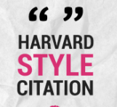
Harvard Referencing Style
Сфера застосування – гуманітарні науки та суспільні науки;
Існує величезна кількість варіацій Гарвардського стилю – більше 60. Вони різняться не тільки в залежності від регіону, а й на рівні окремих університетів;
Кожне джерело, процитоване в роботі має з'явитися у списку використаних джерел. Так само, кожен запис у списку використаних джерел має бути згаданим в тексті роботи;
Назва списку використаних джерел – Список посилань;
Джерела в списку не нумеруються, а організовуються в алфавітному порядку за прізвищами авторів.

Slide 18
Базовий шаблон оформлення бібліографічого опису книжкових видань
Прізвище, Ініціали автора(авторів). (Рік видання). Назва книги. Номер видання (крім першого). Місто видання: Назва видавництва.
В посиланні вказуються всі автори праці (редактори, якщо автор відсутній). Якщо авторів надто багато (наприклад, в деяких наукових статтях), варто проконсультуватися з науковим керівником щодо обмеження їх кількості й введення «та ін.» після певних прізвищ;
Україномовні джерела наводіть в транслітерації і в квадратних дужках [ ] перекладають англійською.
Godfrey, J., Hodgson, A., Tarca, A., Hamilton, J. et al.(2010). Accounting theory. 7th edn. Australia, Milton: John Wiley & Sons.
Zhyvko, Z. (Eds.). (2025). Digital Transformation and IT Implementation: Driving Sustainable Development Across Nations. Estonia: Scientific Center of Innovative Research.
Kolesnikov, M., Pashchenko, Yu. (2022). Biokhimiya ta fiziolohiya roslyn.
Malyy praktykum [Biochemistry and physiology of plants. Small
practical course]. Melitоpol:TSATU.

Slide 19
Базовий шаблон оформлення бібліографічого опису статті з журналу чи частини видання
Прізвище, Ініціали. Рік. Назва статті. Назва журналу, Номер тому (випуску,частини), сторінковий інтервал.
Назви книг, журналів зазначаються без скорочень;
Всі основні слова назви іноземного журналу пишуться з великої літери.
Tebenko, V., Kutsai, N., Shashyna, M.V., Omelianenko, O., Bakushevych, I. (2024). Digital transformation in business: the impact of technology on efficiency, innovation and competitiveness. Economic Affairs (New Delhi), 69, 307-315.
Tereshchuk, S., Sharov, S., Tereshchuk, A., Kolmakova, V.A., Sharova, T. (2023). Critical thinking and hypothetic-deductive scheme for studying the elements of quantum theory. International Journal of Evaluation and Research in Education, 12(3), 1497-1506. https://doi.org/10.11591/ijere.v12i3.25249
Trusova, N. V., Kostornoi, S. V., Tebenko, V. (2022). State financial inclusion policy as a driver of modernization of the pension system of Ukraine. Review of Economics and Finance, 20, 1150-1163. https://doi.org/10.55365/1923.x2022.20

Slide 20
Базовий шаблон оформлення бібліографічого опису статті з журналу чи частини видання
Прізвище, Ініціали, Рік. Назва розділу. В: Ініціали, Прізвище редактора. Назва видання. Місто видання: Видавництво, сторінковий інтервал.
Dudarev, I., Panasyuk, S., Taraymovich, I., Say, V., Zahorko, N. (2024). Technology of multilayer and glazed fruit and vegetable chips. In: Olesia Priss (ed). Food technology progressive solutions. Tallinn: Sceientific Route OU, 118-151.
Прізвище автора доповіді, Ініціали. Рік. Повна назва доповіді. В: Ініціали, Прізвище ред. Повна назва Конференції. Місце проведення, Дата проведення. Місце видання: Видавництво.
Bulgakov, V., S. Ivanovs, S., Adamchuk, V., Nadykto, V., Kyurchev, V., Yaremenko, V., Krasiuk, L. (2023).Treatment quality assessment of sunflower inter-row widths with asymmetric joining of cultivator to tractor. In: A. Aboltins (ed). Engineering for rural development. Jelgava, 24-26.05.2023. Jelgava: LBTV.

Slide 21
ДЯКУЄМО ЗА УВАГУ!
Наукова бібліотека ТДАТУ

